Slide 1

大阪市立デザイン教育県所様
災害 (Disaster)
＆ 3SK (整理整頓清掃・危機管理)
ご提案
「生徒が継続して更新＆改善できる仕組み作り」
2021年４月 株式会社BCPJAPAN 代表取締役山口泰信

Slide 2

本研修の特徴
実践的な3SK(整理整頓清掃・危機管理)を学ぶことで、特に危機管理に関しての考察と事前に何をすべきか？起こったらどう対処するのかをイメージし、かつ、事前対策を実施する。
自宅での防災意識向上にも役立ち、企業へ就職後も危機管理の概念は役立つように具体的な内容となっている。
安全・快適、効率的
いずれも目標をもってすすめる。

Slide 3
生徒が継続して更新＆改善できる仕組み作り
本講義で行う内容
過去の自然災害の種類と被害を学ぶ
ハザードマップの見方調べ方
災害リスク分析と被害想定wおチームごとでまとめる
自宅・最寄駅・乗換駅・学校の災害リスク
自宅でできる災害対応と事前準備（費用の安い分と高い分）
学校で生徒ができる災害対応と事前準備
３SK＝（整理整頓清掃・危機管理）とは何か
災害机上演習（DIG：ディザスターイメージゲーム）の実施
校内の整理整頓できていない箇所や危険箇所の洗い出し
避難所になった場合の予測・避難所対応で学生にできること
３SK課題解決の優先順位つけ
生徒による整理整頓危機管理の実施
災害復旧にはいくつかある 考えてみよう

Slide 4
研修日程
№ | 日程 | Work | 防災 講義 | 3SK 講義 | 3SK Zoom巡回 | 生徒 発表 | 表彰 | 総評
１時限 | 4/26 16:20 |  | 災害とは ハザード
２時限 | 4/26 18:00 |  |  | 整理・整頓 | ◉
３時限 | 5-6月 | ◉生徒 活動
４時限 | 6/14 16:20 |  | 机上訓練 DIG |  |  | ◉中間 発表
５時限 | 6/14 18:00 | 授業内meeting |  | 訓練 振返り | ◉
６時限 | 6-7月 | ◉生徒 活動
７時限 | 7/12 10:40 | 授業内meeting | 避難所 運営 |  |  | ◉中間 発表
８時限 | 7/19 10:40 |  | 災害復旧 とは | 継続するには |  | ◉最終 発表 | ◉ | ◉

Slide 5

３ＳＫ とは、
整理 seiri
整頓 seiton
清掃 seisou
危機 kikikanri
継続
活動

Slide 6
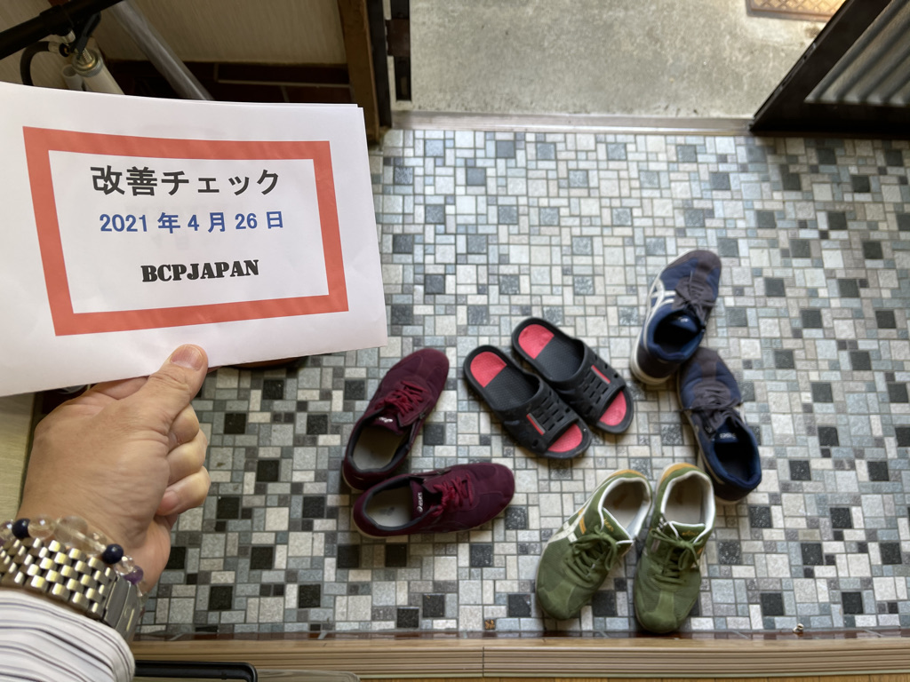
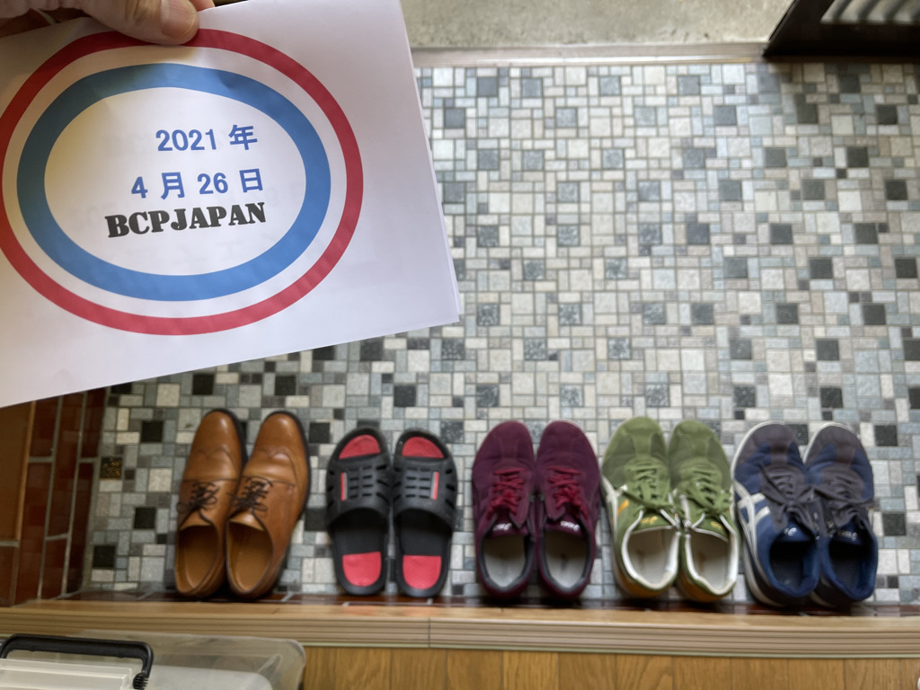
実行の３ＳＫ とは、
s指摘箇所を
s探して
s写真撮影
k改善する
指摘箇所を探して
写真に撮り改善活動

Slide 7
心の３ＳＫ とは、
sスマイル
s信頼
s賞賛
k感謝
やりがいUP

Slide 8
３SKの目的
安全（事故・災害・情報 ）
快適（生徒も家族も先生も避難者も）
効率的な教室・研究室・PC

Slide 9
強いチームの荷物は整理整頓されている
写真参照：広島県立安芸南高等学校 サッカー部監督 畑喜美夫先生
http://www.japanlaim.com/interview/interview-hatakimio.html

Slide 10
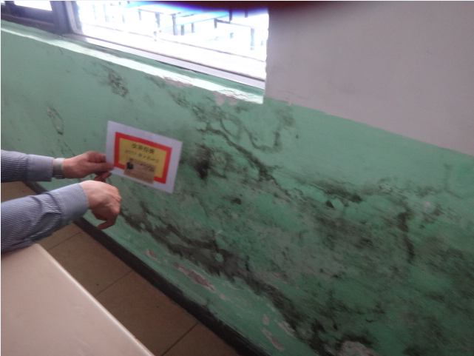
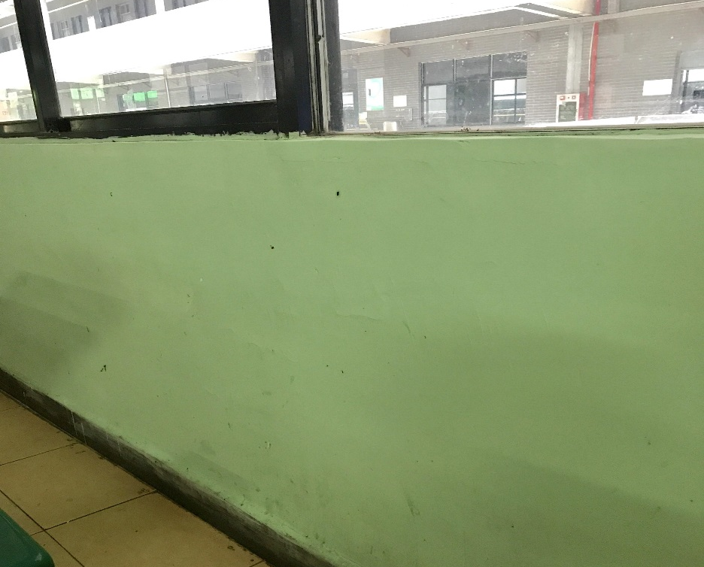
改善前後比較（ベトナムの工場）
改善前
改善後
食堂の壁を新しく塗りました。
きれいになりました。自主巡視で汚れた箇所が見つかったら改善、5箇所ぐらい改善しました。
B棟食堂の壁が汚れました。
みにくいでした。

Slide 11
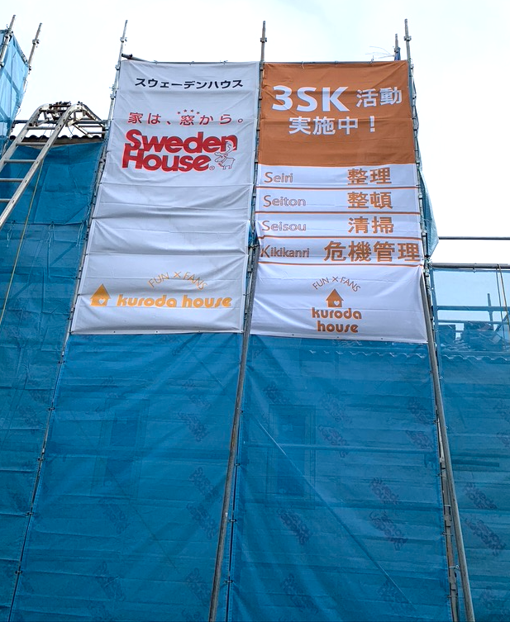
安全な職場を継続する
ための仕組み【3 S K】
チーム活動
巡回（写真撮影）と
改善の実施
凡事徹底の清掃
要不要の確認
置き場の名前管理
捨てるルール
スエーデンハウスでも
３SK活動実施中
レジリエンス認証も取得済

Slide 12
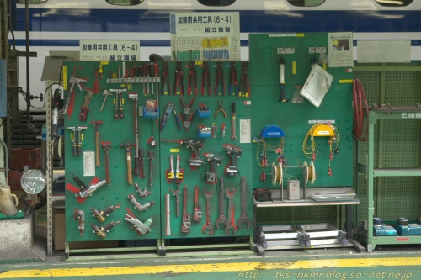
置き方を帰るだけで、取り出しやすく戻しやすく しかも 安全

Slide 13
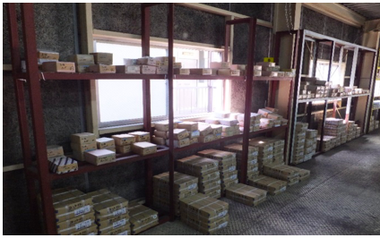
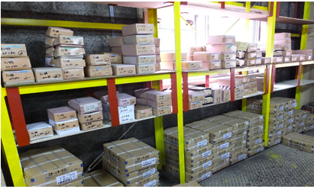
継続するための仕組み
指摘箇所を写真撮影し
改善活動
福岡のネジの卸問屋

Slide 14
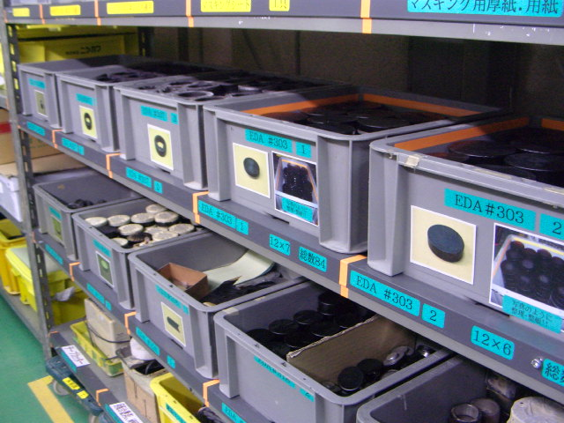

Slide 15

3SK =（整理整頓清掃・危機管理）
整頓例：モノに表示 場所に標識
高さや大きさが変更されれば
それに合わせて柔軟に変更する
６００-１
６００-２
６００-１
６００-２
１ 色と形（高さ・幅）を揃える
２ 数字は右へ行くほど大きく
３ 色に意味を持たせる

Slide 16
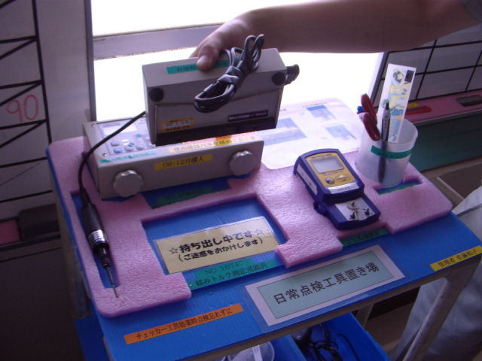

Slide 17
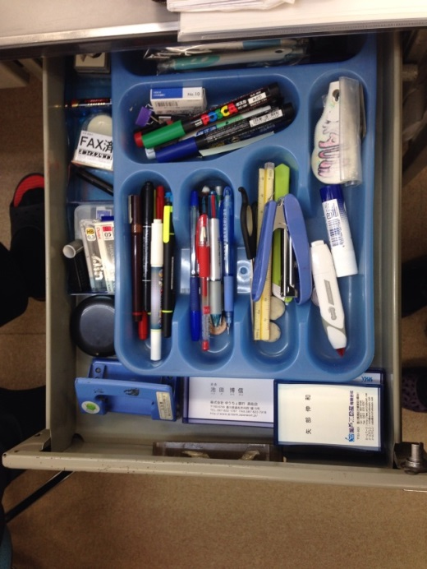
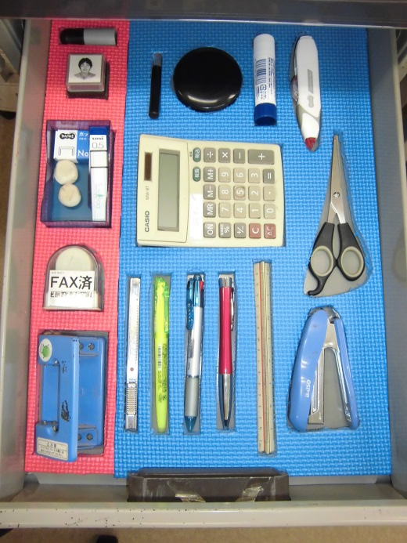
机の中身を整理・整頓
ワンアクションで物が取れるように改善
方向のさらなる改善が必要
C
B
A
いる物・いらない物を見直す事でよけいな
物を置かず、スッキリとして効率アップ

Slide 18
改善項目リスト

Slide 19
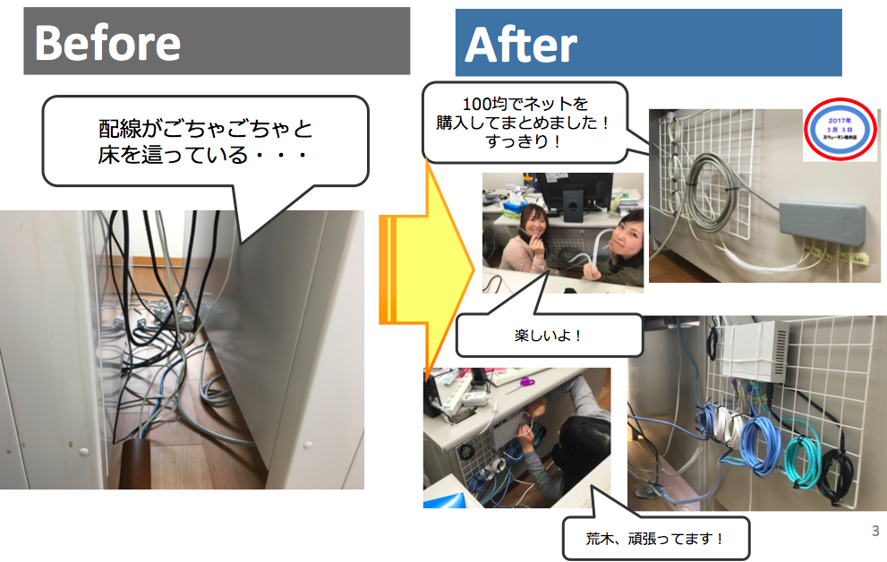
改善中の写真や動画も残して発表に繋げよう。実績を残す。

Slide 20
机上演習(DIG)の実施
被害情報の収集
  安否確認
  人の被害
  物の被害
  情報の被害
  建物の被害
  授業の進め方
  避難所としての対応（コロナ対応含む）
  リアルとリモートの情報連携
学校（授業）をどのように復旧させるか
近隣の教育機関との連携？

Slide 21
DIGの振返り課題の洗い出し （人・建屋・物・情報）
安否確認はうまくいったか
帰宅できたか・校内宿泊で足りないものは？
情報や備蓄品は足りたか
コミュニケーションはうまくいったか？
人任せにしない決断はできたか
決断するための情報は足りたか
守るべきものはなんだったのか？
継続中のプロジェクトは継続できたか？
建屋や備品の破損による代替はどうか？

Slide 22
meeting
課題解決の優先順位つけ
できたことリスト
できなかったことリスト
本当の災害の前に準備をやるべきリスト
今後訓練や演習などで慣れておく必要があるリスト

Slide 23
成果
就職後も役立つ危機管理の考え方
机上訓練実施による課題の抽出と防災意識向上
３SK活動により「安全・快適・効率的」な学校へ

Slide 24
ありがとうございました。
株式会社BCPJAPAN 代表取締役山口泰信
info@bcpjapan.jp

